Slide 1
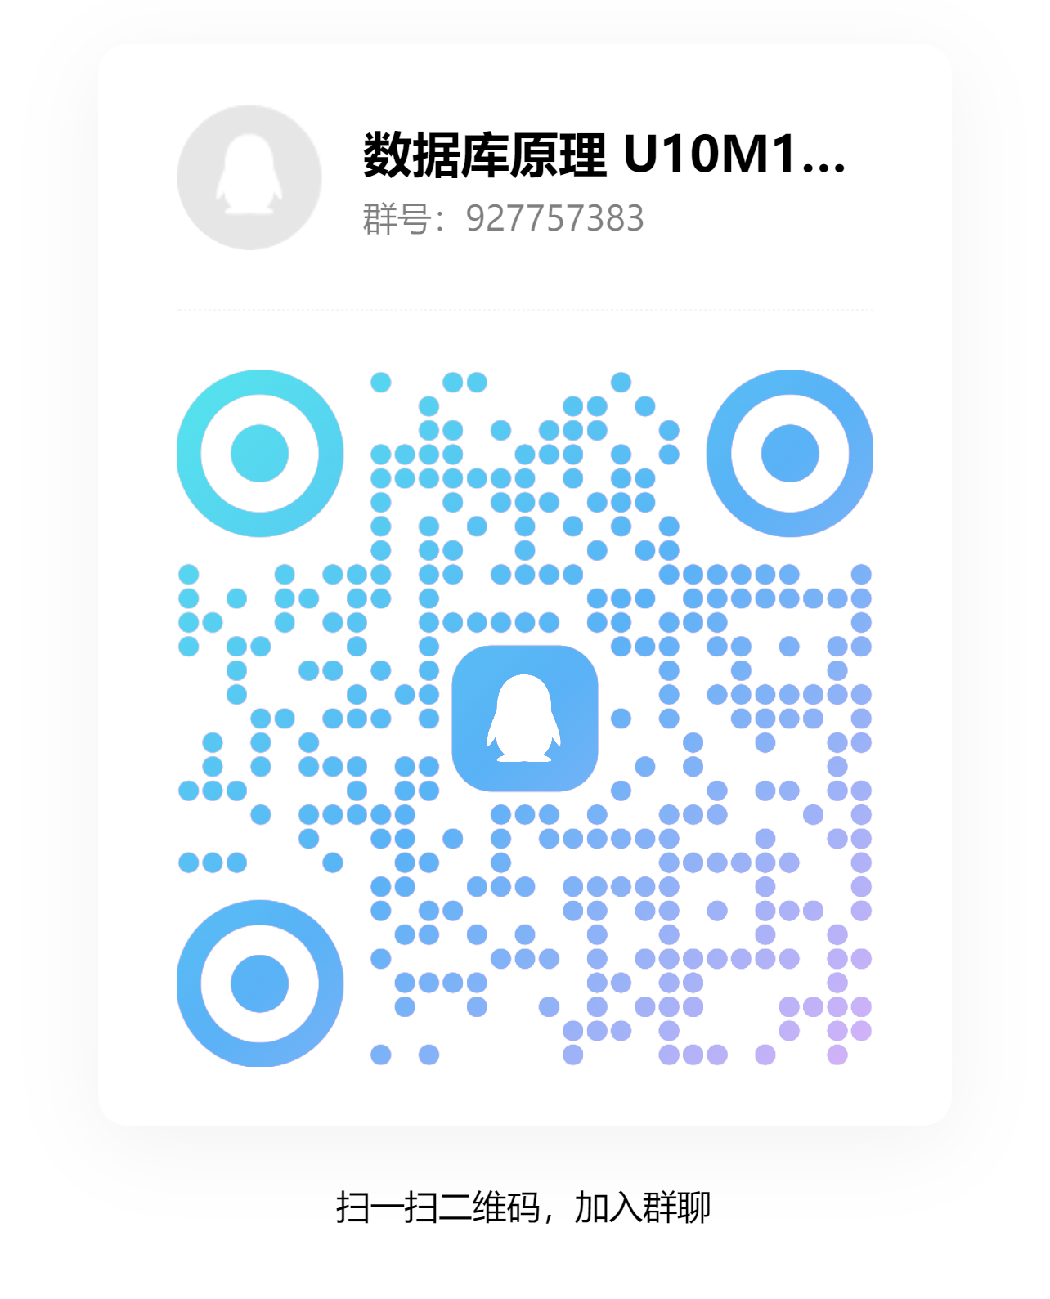
QQ课程群：
2024年秋季
U10M11011.01 教学班
教东D1-102

Slide 2
数据库原理
西北工业大学计算机学院2系
赵晓南
办公室：计算机学院楼304
个人邮箱：zhaoxn@nwpu.edu.cn

Slide 3
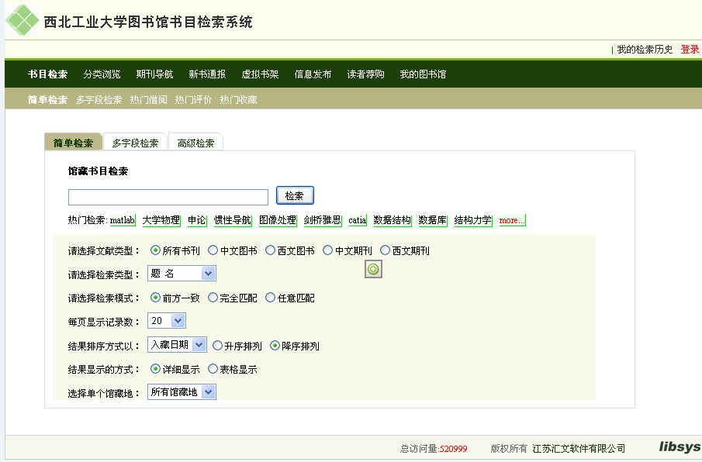


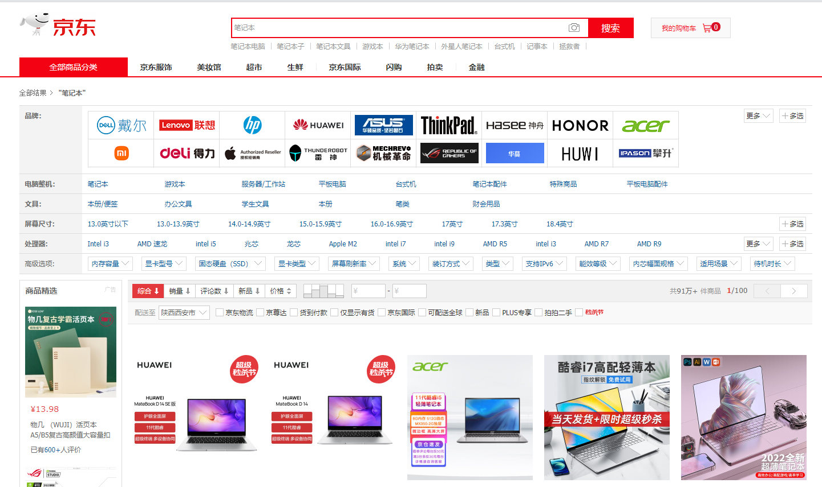
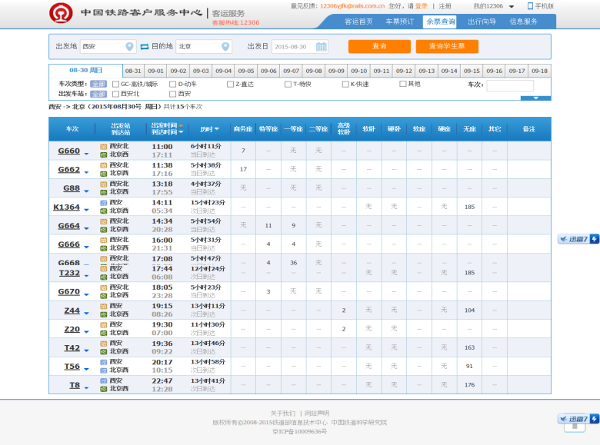
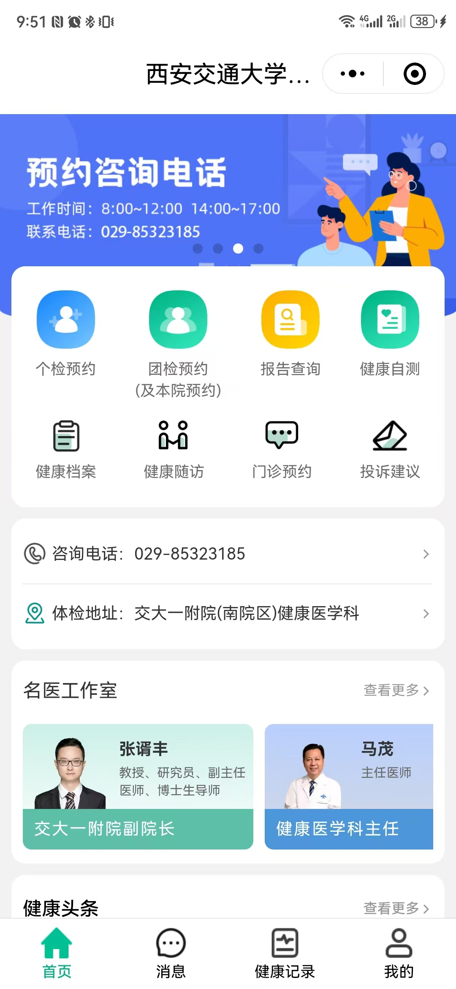

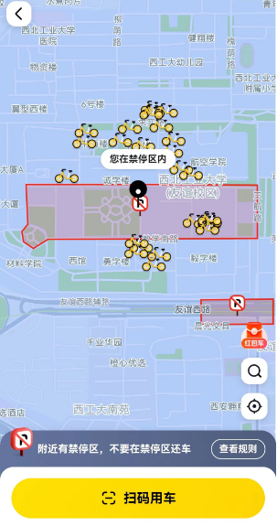
在你的印象中什么是数据库，举几个数据库在日常生活中应用的例子。
西北工业大学计算机学院

Slide 4









为什么学这门课和学什么？
The world is increasingly driven by data…
如何用 (好) 数据库？
如何造 (好) 数据库？
世界经济论坛的数据显示，全球每年产生的数据将从2018年的33ZB增长到2025年的175ZB，相当于每天产生491EB的数据。

Slide 5





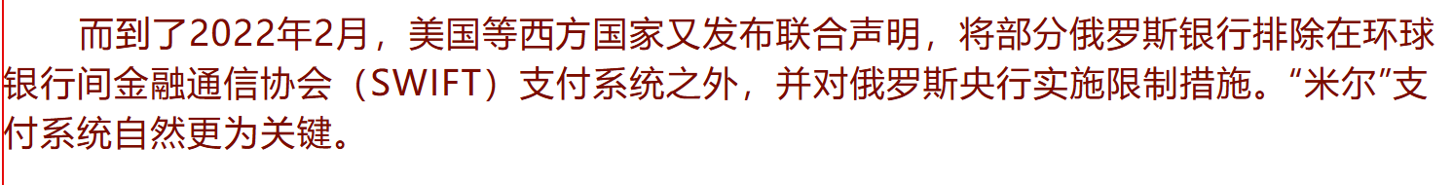
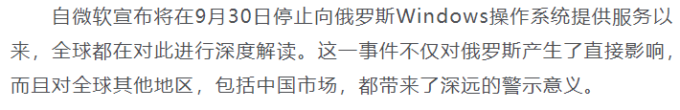
为什么学这门课？
基础软件的三驾马车
国产数据库
中间件
数据库
操作系统
Notes:
23年， 微软宣布停止向俄罗斯提供windows操作系统服务
24年 8月26日，一则关于“IBM中国裁员”的消息引起广泛关注。据悉，IBM将彻底关闭其在中国的研发部门，涉及员工数量超过1000人。这一决定主要波及IBM中国下属的CDL（IBM中国研发中心）和CSL（IBM中国系统中心）两个部门，其主要职责是研发和测试。
23年IBM亚洲区的营收增长1.6%， 但中国地区下降了20%。
是好事，但是我们需要再接再厉，所以，以这门课为契机，做一个为数据库国产化做贡献的

Slide 6
教学团队介绍
计算机学院2系 （计算机科学与软件系）
大数据存储与管理工信部重点实验室
-- 数据管理课程群负责人
李战怀 教授
）
-- 本年度主讲教师
李宁（数据库课程负责人），赵晓南，韩笑琳，简讯，韩淑捷
数据库相关系列课程：
本科：数据库系统（原理），系统综合实验，大数据处理技术
研究生：数据库系统实现、分布式数据库

Slide 7

科研团队简介
李战怀教授：CCF数据库专委主任
尚学群教授： 国家级人才CJ学者
近年来主要研究方向：
大数据存储技术（浪潮、华为、航空航天院所等）
大数据管理技术（交通银行、华为、航空航天院所等）
大数据分析技术（生物、金融、教育大数据等）
--科研项目
面向异构体系结构的高性能分布式数据处理技术与系统（国家重点研发计划）
集群环境下基于内存的高性能数据管理与分析（国家自然基金重点项目）
面向新型硬件环境的数据管理与分析关键技术（国家自然基金重点项目）
Notes:
游戏：看看谁能站到最后！
听过数据库的学生：请站起来（人很多）
见过数据库的学生继续站着，没见过的请坐
用过数据库的学生继续站着，没用过的请坐
坚持站到最后：用过数据库的学生！请这些同学简单谈谈自己对数据库的理解。

Slide 8
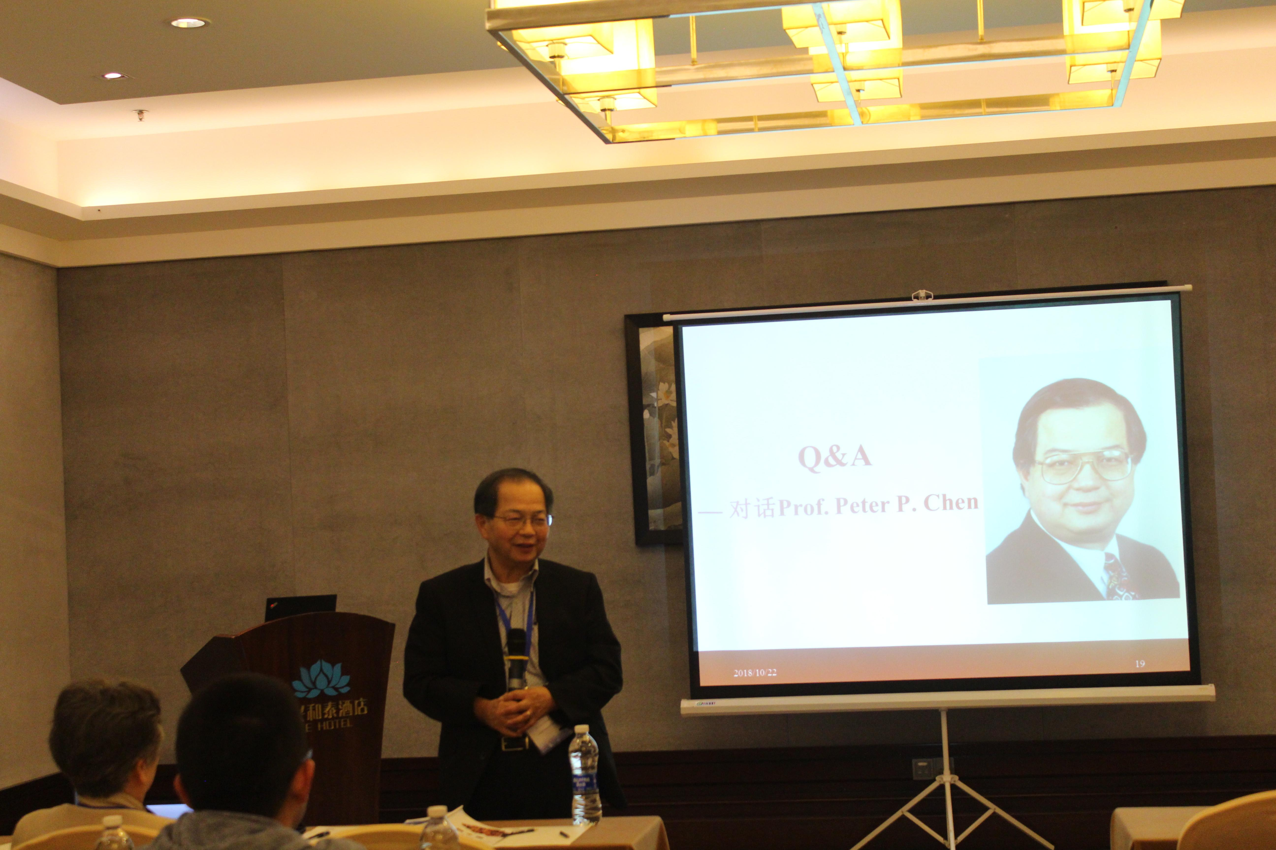
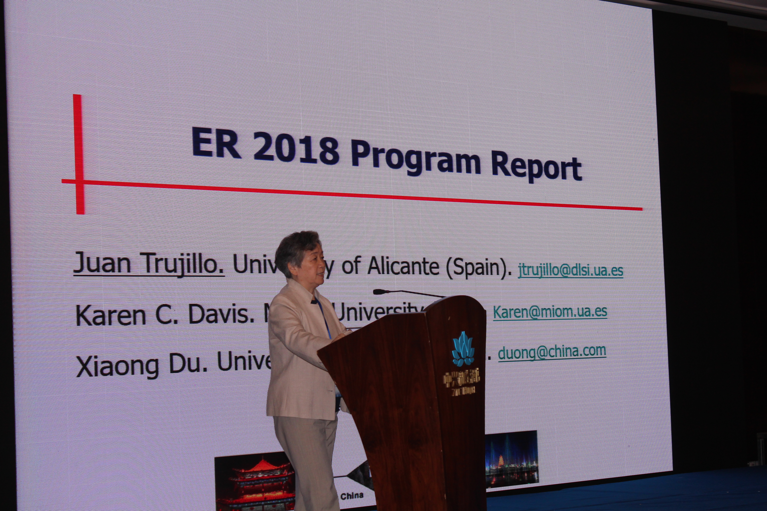
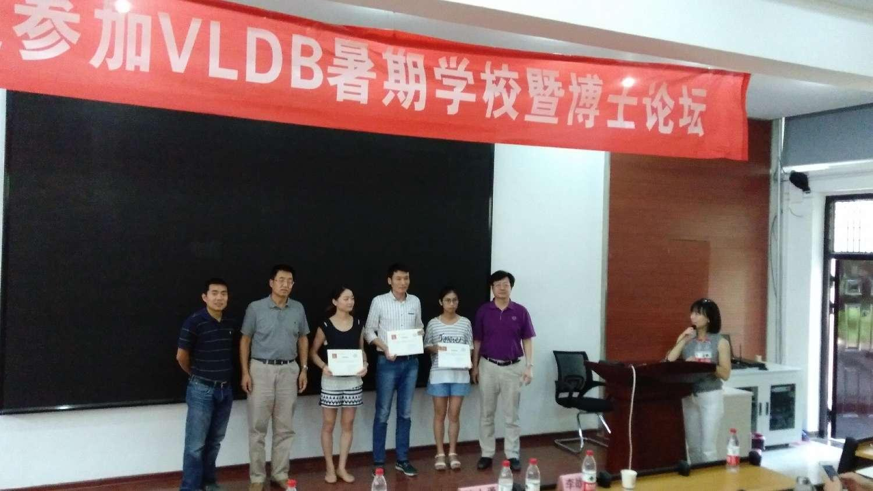
数据库相关学术活动
Notes:
Entity-relationship model）由美籍华裔计算机科学家陈品山发明，是概念数据模型的高层描述所使用的数据模型或模式图
王珊-人民大学 数据库专家， 教材的主编
我们系承办的SIGMOD会议
ER模型的提出者 陈品山， peter chen
著名的国际会议： VLDB， SIGMOD, ICDE, ICDM

Slide 9
课程介绍
-- 课程性质
计算机学科所有专业的必修课
-- 先修课程
离散数学、程序设计、数据结构
-- 课程特点
理论性和实践性相结合
-- 课程学时（总计56学时，3学分）
理论课：40学时(2.5学分) 实验：16学时(0.5学分)
-- 课程目标
1.掌握数据库的基本知识，基础理论，基本方法
2.利用基本原理可以开发简单数据库应用系统
3.理解数据库管理系统的基本原理

Slide 10
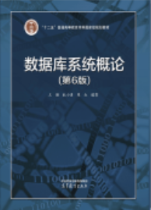
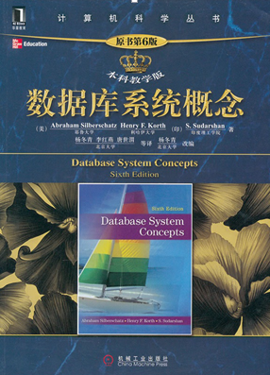
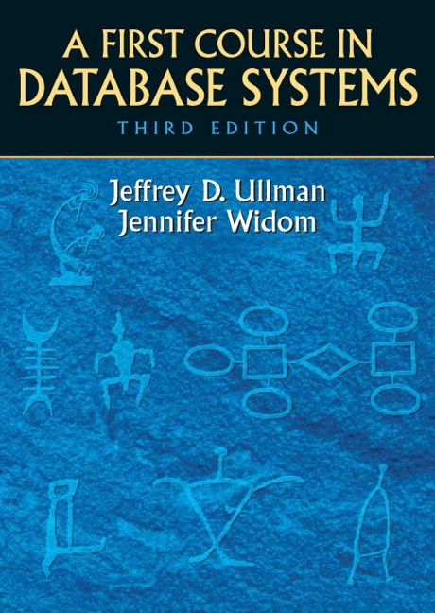
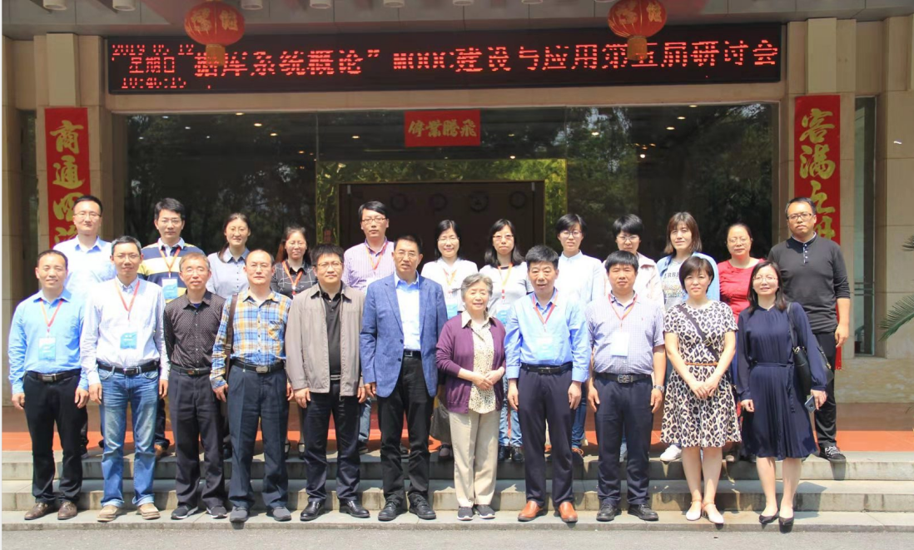
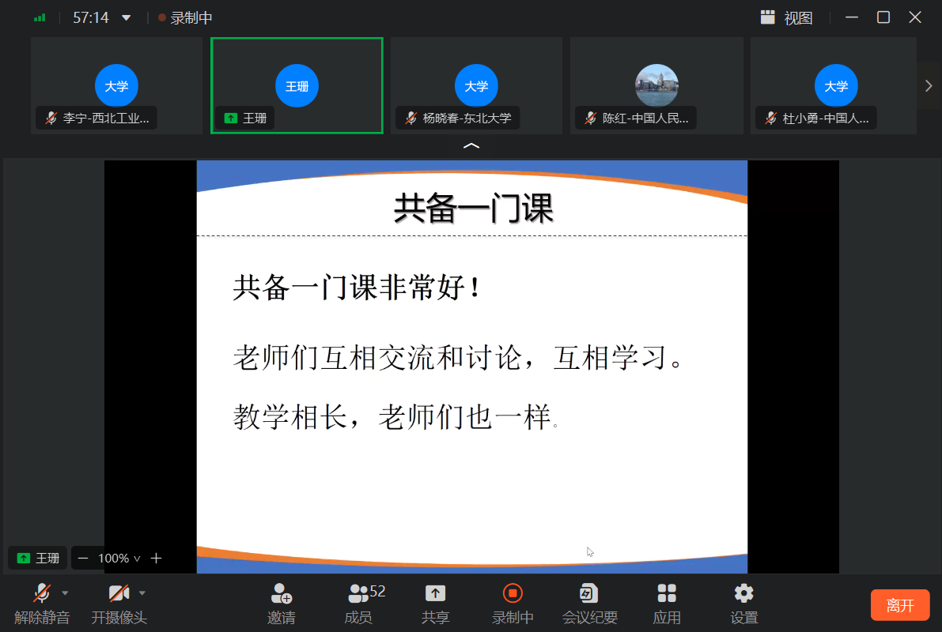
参考书目
-- 教材
数据库系统概论(第六版)
王珊 萨师煊 编著 ， 高等教育出版社，2023
-- 理论课参考书目
1. 数据库系统概念（第七版）2021年出版
（美）西尔伯沙茨 等著,杨冬青 等译
（中英文版均有）
2. An introduction to Database system
Date C J, Addison-Wesley
3. A First Course in Database Systems
Jeffery.D.Ullman, Jennifer Widom
-- 实验课参考书目
数据库系统原理实验指南

Slide 11
数据库与其他课程关系

Slide 12

课程内容
第一篇 基础篇
第二篇 应用设计与开发篇
第三篇 系统篇
第四篇 新技术篇

Slide 13

数据库技术能力目标
-- 数据库应用系统能力（基础级）
① SQL语句运用能力
② 数据库设计能力
③ 数据库应用系统设计能力
④ 数据库应用系统开发能力
⑤ 数据库运维能力（DBA）
-- 数据库管理系统能力（提高级）
① 数据库管理系统设计能力
② 数据库管理系统开发能力

Slide 14
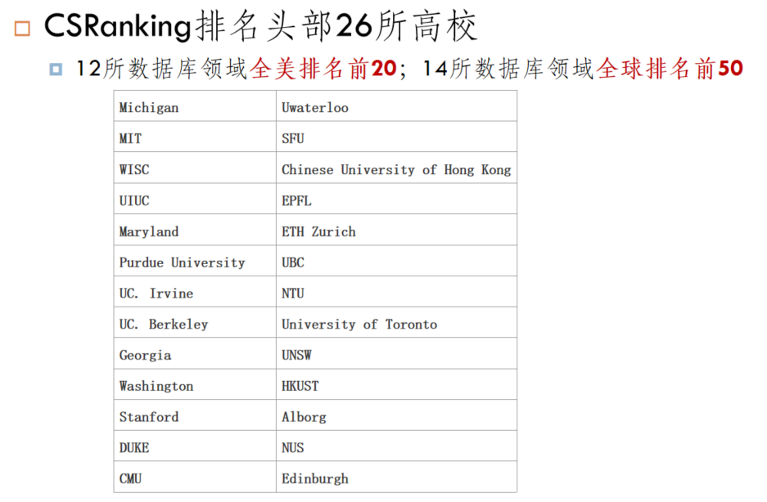
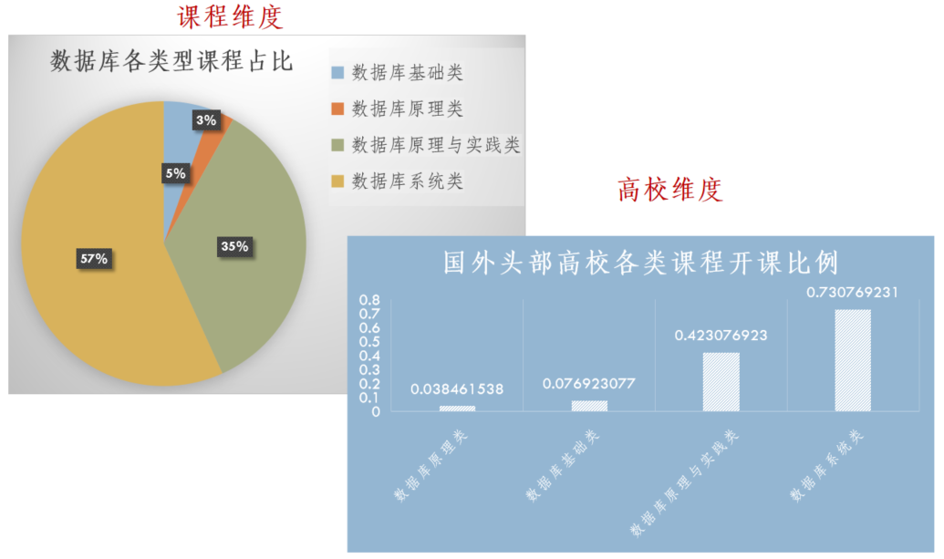
知己知彼百战不殆 — 101计划
Notes:
2021年12月31日，教育部决定在部分高校实施计算机领域本科教育教学改革试点工作计划，简称“101计划”。

Slide 15

数据库原理知识体系
Ch9:存储管理
Ch10:查询处理与优化
Ch11:数据库恢复技术
Ch12:并发控制
数据库管理系统
ch1:基本概念
基础理论
ch3:数据操纵
ch2:关系数据库
ch4:安全性控制
Ch6:关系的规范化理论
ch5:完整性控制
数据库设计与应用开发
ch7:数据库设计
ch8:数据库编程

Slide 16
考试相关内容介绍
-- 成绩评定
期末考试(60%)
课后作业(15%)
总成绩
实验课大作业（10%）
作业(30%)
平时(10%)
B+树（5%，代码+学习报告）
平时上课：出勤，课堂参与度等

Slide 17
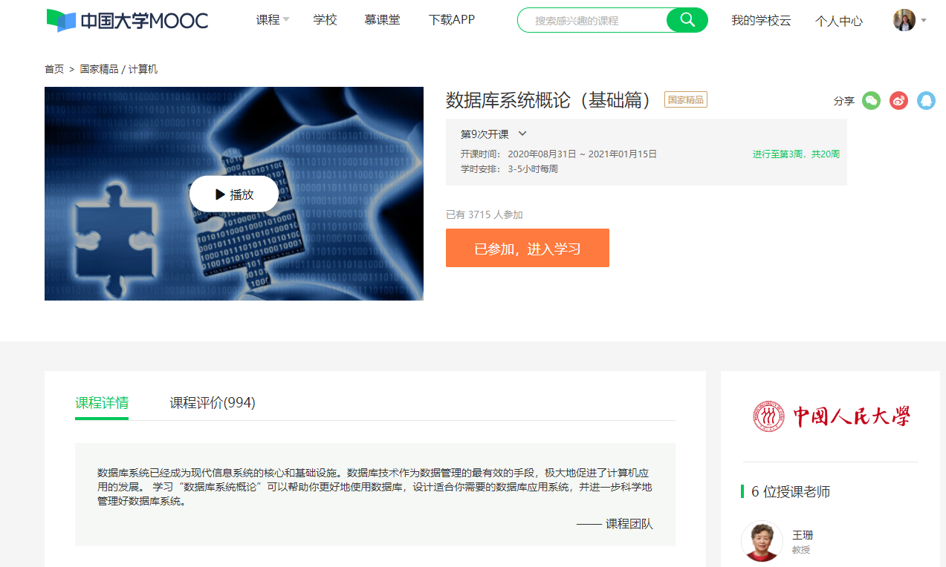
推荐在线资源 - 慕课
-- 中国人民大学：
https://www.icourse163.org/course/RUC-488001

Slide 18
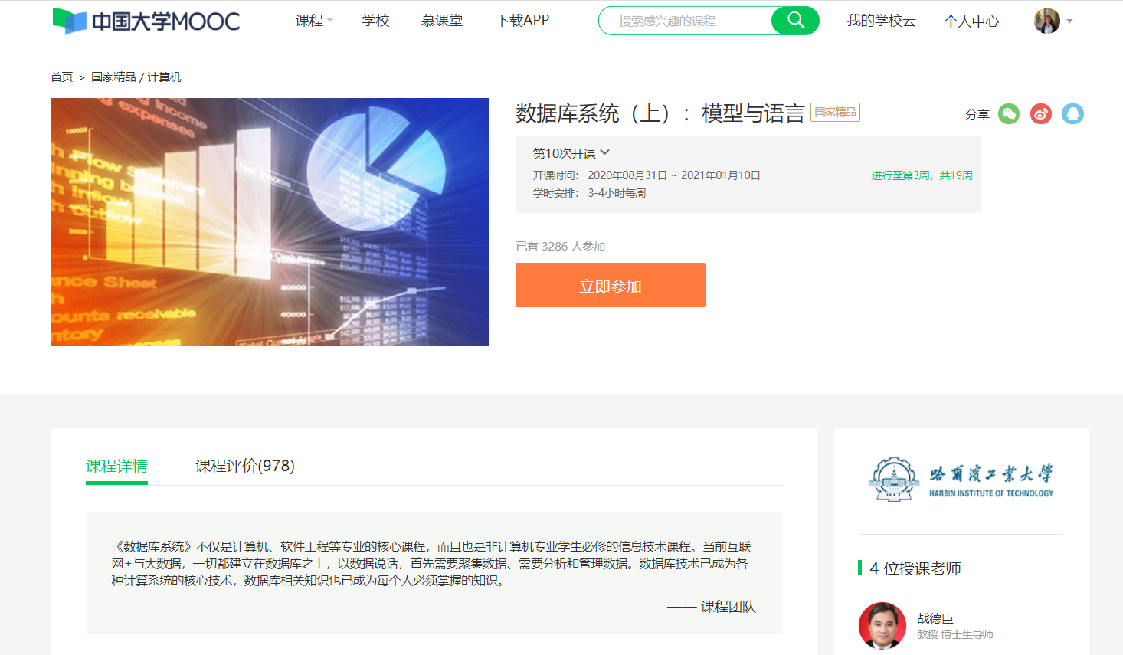
推荐在线资源 - 慕课
-- 哈尔滨工业大学：
https://www.icourse163.org/course/HIT-1001516002

Slide 19
推荐在线资源 - 在线练习
-- w3resource
https://www.w3resource.com/sql-exercises/
-- 国内站点（欢迎大家持续补充）
https://pintia.cn/home
-- 校内SQL练习考试平台(第三章后开放)
http://10.68.129.127:8000/
-- 头歌实验平台(实验期间开放)

Slide 20

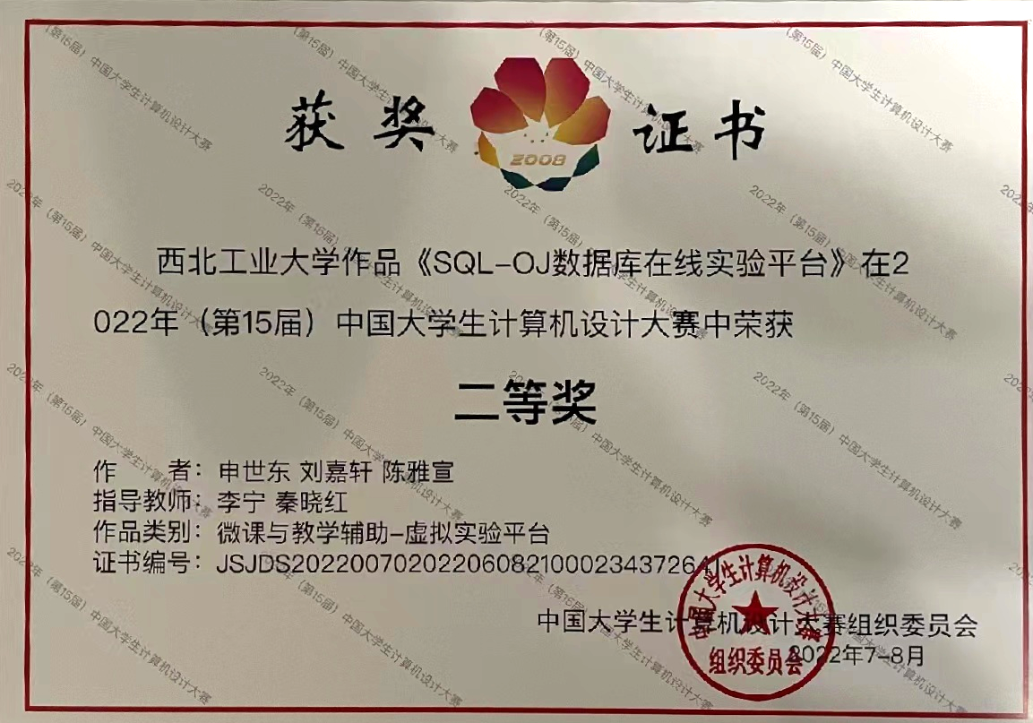
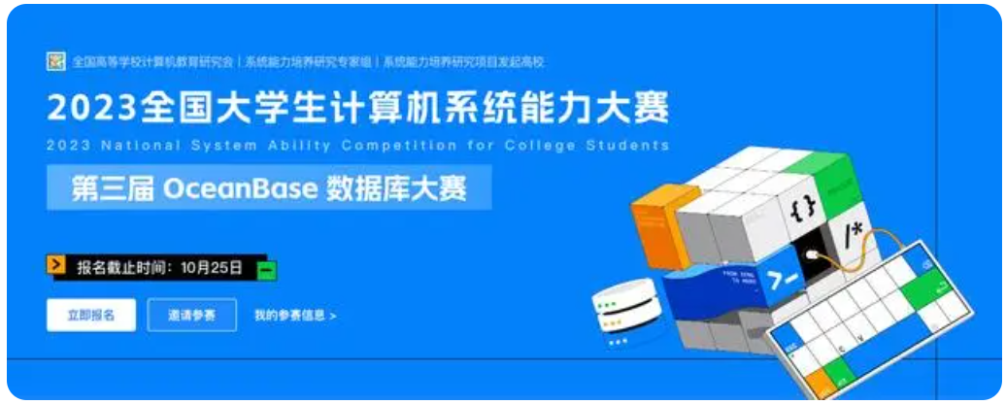

推荐数据库相关赛事
-- 如何用数据库：数据库应用程序设计
-- 如何造数据库：数据库管理系统设计大赛
我校赛队获得全国第二名
我校赛队获得国奖三等奖
https://db.educg.net/#/

Slide 21
参考网站
-- 中国人民大学：中国大学MOOC精品课程
-- 哈尔滨工程大学：中国大学MOOC精品课程
-- 斯坦福（Stanford）大学： 数据库系统原理课件
-- 早稻田大学：数据库设计入门讲义
-- 南开大学：数据库系统原理视频教程
-- 普渡大学：数据库系统课程资料
对以上资源共享者深表感谢！

